Slide 1
Data Mining:
Data Classification (数据分类)
Part 3 — k-Nearest Neighbor (kNN,最近邻分类)

Slide 2
The partial materials of this part are from
Lecture Notes for Chapter 5
Introduction to Data Mining by
Tan, Steinbach, Kumar

Slide 3
Classification: Basic Concepts and Methods
  Lazy vs. Eager Learning
    Instance-Based Methods
  k-Nearest neighbor (kNN) Classification
    Why kNN?
    kNN Process
    Examples
?

Slide 4
Lazy vs. Eager Learning
Lazy vs. eager learning (惰性学习 vs. 积极学习)
  Lazy learning (e.g., instance-based learning): Simply stores training data (or only minor processing) and waits until it is given a test tuple
  Eager learning: Given a set of training tuples, constructs a classification model before receiving new (e.g., test) data to classify
Lazy: less time in training but more time in predicting
Accuracy
  Lazy: effectively uses a richer hypothesis space since it uses many local linear functions to form an implicit global approximation to the target function
  Eager: must commit to a single hypothesis that covers the entire instance space

Slide 5
Lazy Learner: Instance-Based Methods
Instance-based learning:
  Store training examples and delay the processing (“lazy evaluation”) until a new instance must be classified
Typical approaches
  k-nearest neighbor approach
    Uses k “closest” points (nearest neighbors) for performing classification
  Locally weighted regression
    Constructs local approximation
  Case-based reasoning案例推理
    Uses symbolic representations and knowledge-based inference (基于知识的推理)

Slide 6
Nearest neighbor Classification
k-NN classifier is a lazy learner
  It does not build models explicitly
  Unlike eager learners such as decision tree induction and rule-based systems
  Classifying unknown records are relatively expensive

Slide 7
Why Nearest Neighbor Classification?
Used to classify objects based on closest training examples in the feature space
  Feature space: raw data transformed into sample vectors of fixed length using feature extraction (Training Data)
Top 10 Data Mining Algorithm
  ICDM paper – December 2007
Among the simplest of all Data Mining Algorithms
  Classification Method
?

Slide 8
Top 10 Data Mining Algorithm
Here are the algorithms:
  1. C4.5
  2. k-means
  3. SVM (Support Vector Machines)
  4. Apriori
  5. EM (Expectation Maximization)
  6. PageRank (网页排名)
  7. AdaBoost
  8. kNN
  9. Naive Bayes
  10. CART

Slide 9
kNN Classification: Advantages
Simple technique that is easy to be implemented
Building model is inexpensive
Extremely flexible classification scheme
  does not involve preprocessing
Well suited for
  Multi-modal classes (classes of multiple forms)
  Records with multiple class labels
Can sometimes be the best method
  Michihiro Kuramochi and George Karypis, Gene Classification using Expression Profiles: A Feasibility Study, International Journal on Artificial Intelligence Tools. Vol. 14, No. 4, pp. 641-660, 2005
  K nearest neighbor outperformed SVM for protein function prediction (蛋白质功能预测) using expression profiles

Slide 10
kNN Classification: Disadvantages
Classifying unknown records are relatively expensive
  Requires distance computation of k-nearest neighbors
  Computationally intensive, especially when the size of the training set grows
Accuracy can be severely degraded by the presence of noisy or irrelevant features
NN classification expects class conditional probability to be locally constant
  bias of high dimensions

Slide 11
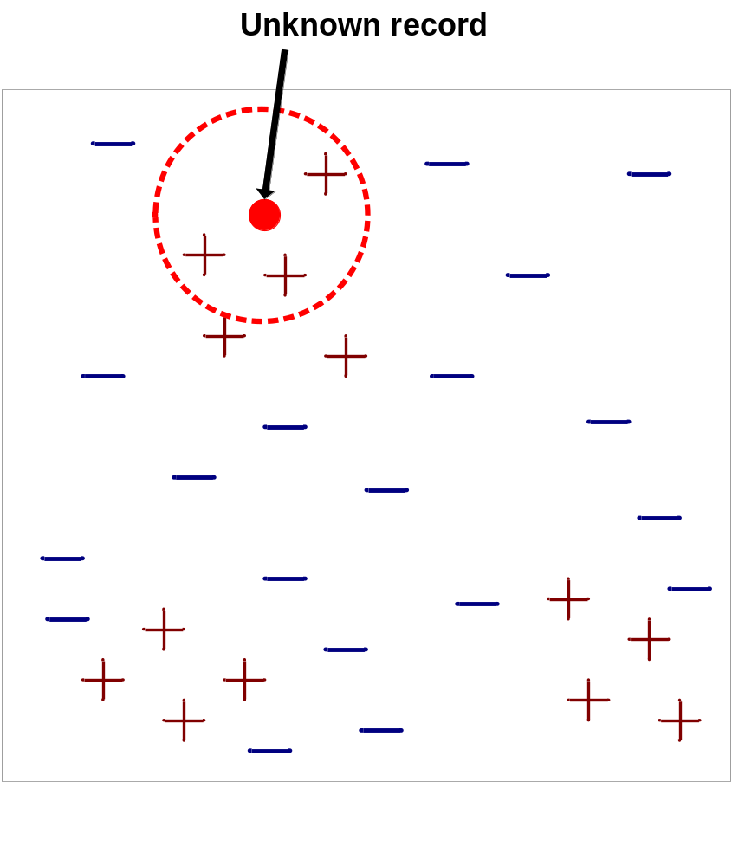
Nearest-Neighbor Classifiers
Requires three things:
  The set of stored records
  Distance Metric to compute distance between records
  The value of k, the number of nearest neighbors to retrieve
To classify an unknown record:
  Compute distance to other training records
  Identify k nearest neighbors
  Use class labels of nearest neighbors to determine the class label of unknown record (e.g., by taking majority vote)

Slide 12

Definition of Nearest Neighbor
K-nearest neighbors of a record x are data points that have the k smallest distance to x

Slide 13
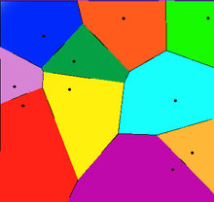
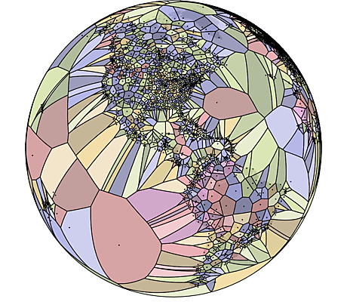
1 nearest-neighbor
Voronoi Diagram (沃罗诺伊图)
A Voronoi diagram is a partitioning of a plane into regions based on 'closeness' to points in a specific subset of the plane.

Slide 14
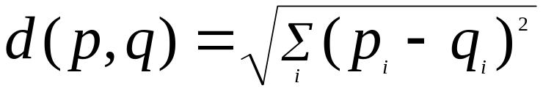
Nearest Neighbor Classification
Compute the distance between two points:
  Euclidean distance
Determine the class assignment of test sample from its nearest neighbor list
  take the majority vote of class labels among the k-nearest neighbors
  Weigh the vote according to distance
    weight factor, w = 1/d or 1/d²

Slide 15
Nearest Neighbor Classification
Choosing the value of k: How?
  If k is too small, sensitive to noise points
  If k is too large, neighborhood may include points from other classes
  Choose an odd value for k, to eliminate ties
?

Slide 16
How to determine the good value for k?
Determined experimentally
Start with k=1 and use a test set to validate the error rate of the classifier
Repeat with k=k+2
Choose the value of k for which the error rate is minimum
Note: k should be odd number to avoid ties

Slide 17
Nearest Neighbor Classification
Scaling issues
  Attributes may have to be scaled to prevent distance measures from being dominated by one of the attributes
  Example:
    height of a person may vary from 1.5m to 1.8m
    weight of a person may vary from 90lb to 300lb
    income of a person may vary from $10K to $1M

Slide 18
Nearest Neighbor Classification
Problem with Euclidean measure:
  High dimensional data
    curse of dimensionality
  Can produce counter-intuitive results (反直觉的结果)
1 1 1 1 1 1 1 1 1 1 1 0
1 0 0 0 0 0 0 0 0 0 0 0
vs
0 1 1 1 1 1 1 1 1 1 1 1
0 0 0 0 0 0 0 0 0 0 0 1
d = 1.4142
d = 1.4142
    Solution: Normalize the vectors to unit length

Slide 19






Example : 3-Nearest Neighbors
Customer | Age | Income | No. credit cards | Response
John | 35 | 35K | 3 | No
Rachel | 22 | 50K | 2 | Yes
Hannah | 63 | 200K | 1 | No
Tom | 59 | 170K | 1 | No
Nellie | 25 | 40K | 4 | Yes
David | 37 | 50K | 2 | ?

Slide 20
Example
Customer | Age | Income (K) | No. cards
John | 35 | 35 | 3
Rachel | 22 | 50 | 2
Hannah | 63 | 200 | 1
Tom | 59 | 170 | 1
Nellie | 25 | 40 | 4
David | 37 | 50 | 2
Response
No
Yes
No
No
Yes
Distance from David
sqrt [(35-37)²+(35-50)² +(3-2)²]=15.16
sqrt [(22-37)²+(50-50)² +(2-2)²]=15
sqrt [(63-37)²+(200-50)² +(1-2)²]=152.23
sqrt [(59-37)²+(170-50)² +(1-2)²]=122
sqrt [(25-37)²+(40-50)² +(4-2)²]=15.74
Yes

Slide 21
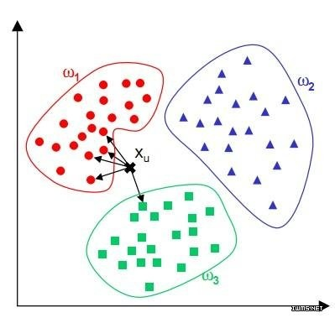
Example
This example
demonstrates the
decision boundary
formed by NN (k=5):

Slide 22
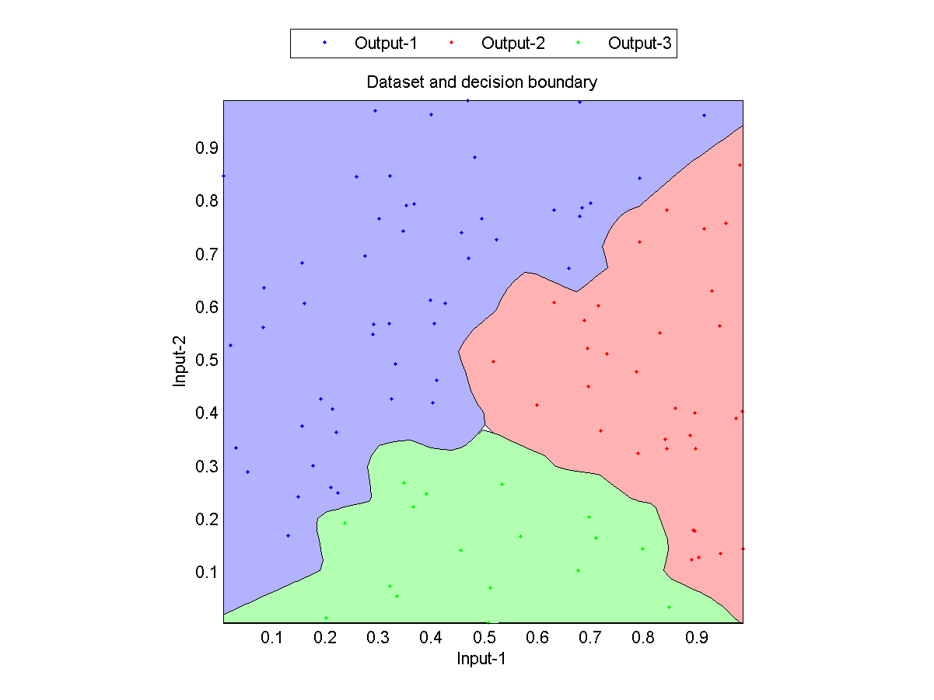
Example
This example
demonstrates the
decision boundary
formed by 1NN (k=1):

Slide 23
Data Mining:
Data Classification (数据分类)
Part 4 — Bayesian Networks and Classification (贝叶斯网络与分类)

Slide 24
Bayesian Belief Networks
Bayesian belief network (also known as Bayesian network, probabilistic network): allows class conditional independencies between subsets of variables
Two components: (1) A directed acyclic graph 有向无环图 (called a structure) and (2) a set of conditional probability tables (CPTs)
A (directed acyclic) graphical model of causal influence relationships （因果影响关系）
  Represents dependency （依赖性或相关性）among the variables
  Gives a specification of joint probability distribution
Nodes: random variables
Links: dependency
X and Y are the parents of Z, and Y is the parent of P
No dependency between Z and P
Has no loops/cycles
X
Y
Z
P

Slide 25
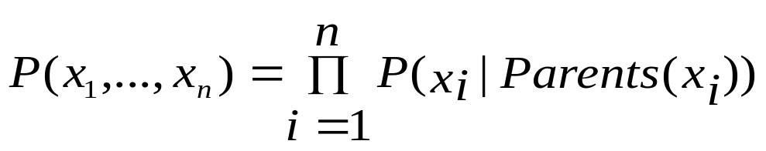
A Bayesian Network and Some of Its CPTs
Fire (F)
Tampering (T)
CPT: Conditional Probability Tables
Fire | Smoke | Θ_{s|f}
True | True | .90
False | True | .01
Smoke (S)
Alarm (A)
Fire | Tampering | Alarm | Θ_{a|f,t}
True | True | True | .5
True | False | True | .99
False | True | True | .85
False | False | True | .0001
Leaving (L)
Report (R)
CPT shows the conditional probability for each possible combination of its parents
Derivation of the probability of a particular combination of values of X, from CPT:

Slide 26
引例
Party
参加晚会后，第二天早晨呼吸中有酒精味的可能性有多大？
如果头疼，患脑瘤的概率有多大？
如果参加了晚会，并且头疼，那么患脑瘤的概率有多大？
Hangover (宿醉)
Brain Tumor (脑肿瘤)
Headache
Smell Alcohol
Pos Xray
Notes:
先看一个例子。图有6个结点：参加晚会、宿醉、患脑瘤、头痛、有酒精味和X射线检查呈阳性。把图想象为这样的一个场景，一个中学生回家 后，其父母猜测他参加了晚会，并喝了酒；第二天这个学生感到头痛，他的父母带她到医院做头部的X光检查。。。
通过长期的观察，或者了解，这个中学生的父母知道小孩参加晚会的概率，也知道参加晚会后宿醉的概率，因此结点Party与hangover之间有一条连线。同样，有明显的因果关系或者相关关系的结点之间都一条连线，连线是从原因出发，指向结果。
针对该图，有许多问题需要解决。
例如，如果参加晚会后，第二天早晨呼吸中有酒精味的可能性有多大？
如果头疼，患脑瘤的概率有多大？
如果参加了晚会，并且头疼，那么患脑瘤的概率有多大？要解决这些问题，需要回顾概率基础知识。

Slide 27
贝 叶 斯 决 策 概 述
贝叶斯决策的概念和步骤
概念：利用贝叶斯定理求得后验概率，据以进行决策的方法，称为贝叶斯决策方法。
例如：给定一系列来自不同类型的变量或事件x1, x2,…,xn,以及一个待决策变量y,利用类条件概率密度参数表达式和先验概率，通过贝叶斯公式转换成后验概率，根据后验概率大小对变量y属于现有类型中的可能性，完成分类。

Slide 28
已具备先验概率的情况下，贝叶斯决策过程的步骤为：
（1）进行预后验分析，取得条件概率，包括历史概率和逻辑概率，对历史概率要加以检验，辨明其是否适合计算后验概率。
（2）用概率的乘法定理计算联合概率，用概率的加法定理计算边际概率,用贝叶斯定理计算后验概率。
（3）用后验概率进行决策分析。

Slide 29
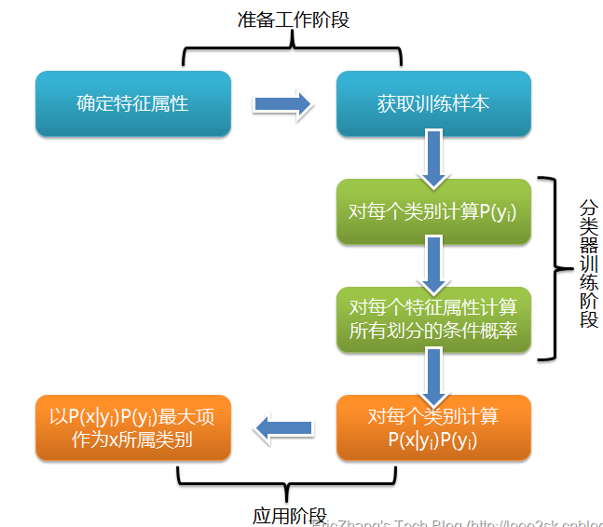
第一阶段—— 准备工作阶段，这个阶段的任务是为朴素贝叶斯分类做必要的准备。
第二阶段—— 分类器训练阶段。
第三阶段—— 应用阶段。这个阶段的任务是使用分类器对待分类项进行分类，其输入是分类器和待分类项，输出是待分类项与类别的映射关系。

Slide 30
贝叶斯基础
先验概率、后验概率和条件概率
条件概率公式
全概率公式
贝叶斯公式

Slide 31
先验概率、后验概率和条件概率
先验概率：根据历史的资料或主观判断所确定的各种时间发生的概率
后验概率：通过贝叶斯公式，结合调查等方式获取了新的附加信息，对先验概率修正后得到的更符合实际的概率
条件概率：某事件发生后该事件的发生概率
Notes:
下面介绍有关概率论的基本概念
先验概率：根据历史的资料或主观判断所确定的各种时间发生的概率
后验概率：通过贝叶斯公式，结合调查等方式获取了新的附加信息，对先验概率修正后得到的更符合实际的概率
条件概率：某事件发生后该事件的发生概率

Slide 32
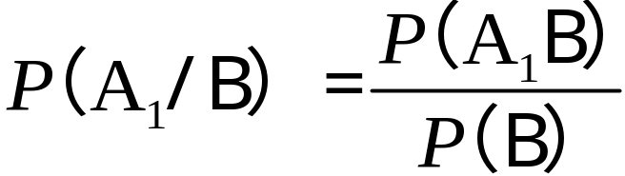
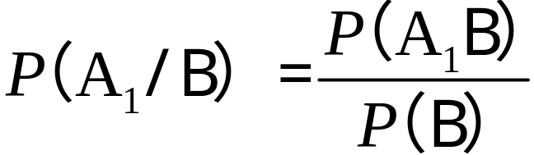


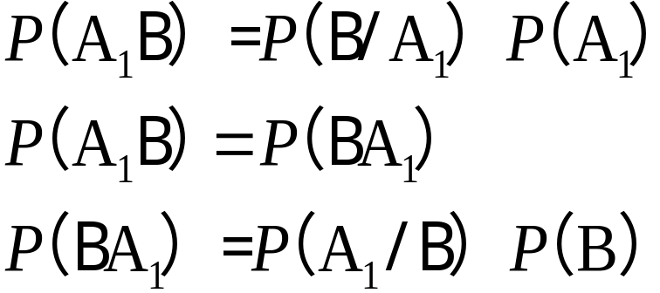

贝叶斯基础
条件概率
A1和 B表示在一个样本空间中的两个事件，给定B条
件下A1发生的条件概率公式为：
联合概率
A₁和B的联合概率公式为：

Slide 33
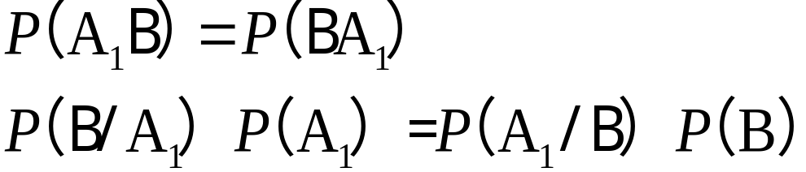

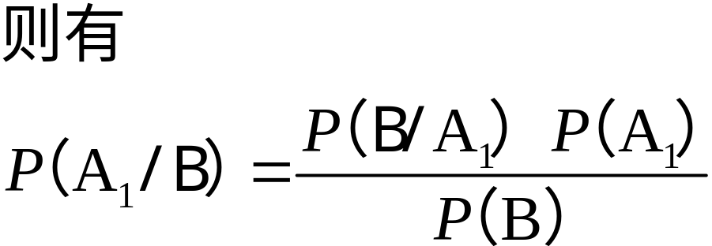
贝叶斯基础
由联合概率可得：
A₁和B的联合概率公式为：
条件概率公式：

Slide 34
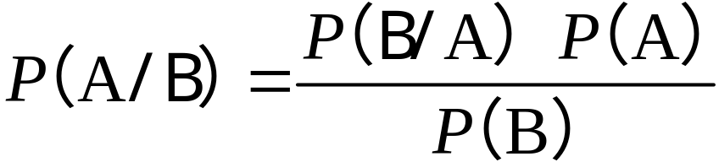
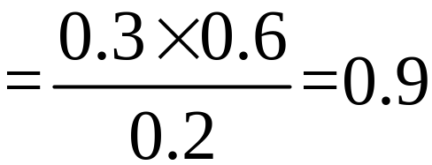
条件概率计算举例
已知任何时刻阴天（事件A）的概率为0.3，记为P(A)=0.3，下雨（事件B）的概率为0.2，记为P(B)=0.2。
阴天之后3小时内下雨的概率为0.6，则在下雨（事件B）的条件下，3小时前是阴天（事件A）的概率为？
解答：
记阴天之后3小时内下雨的概率为P(B/A)=0.6,
记在下雨（事件B）的条件下，3小时前是阴天（事件A）的概率为P(A/B)
根据条件概率的公式

Slide 35
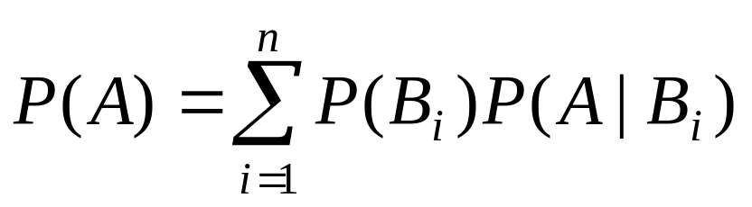
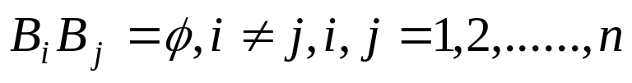

全概率公式
B1，B 2,…， Bn为样本空间中的一组事件，对于每一次试验，B1，B2,…，Bn中只有一个事件发生：
基本事件的互斥性
基本事件的完备性
Notes:
A为某个事件，B1,…,Bn为样本空间的一种划分。具有完备性和互斥性。那么，A事件发生的概率可以表示为在B事件上的投影。

Slide 36
两个事件的全概率公式为：
若A1和A2构成互斥和完整的两个事件，A1和A2
中的一个出现是事件 B
发生的必要条件，那么事件
B概率的边际概率公式为：

Slide 37
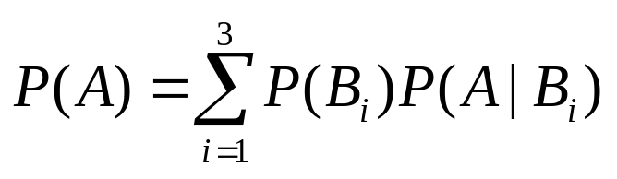
全概率计算举例
甲乙丙三人向同一飞机射击。假如甲乙丙射中的概率分别为0.4, 0.5, 0.7. 又假如只有一人射中，飞机坠落的概率为0.2，二人射中，飞机坠落的概率为0.6，三人射中必坠落。求飞机坠落的概率。
解答：
记A={飞机坠落}，Bi={共i人射中飞机}，i=1,2,3. 其中事件Bi为：B1=（只有一人射中飞机），B2=（有二人射中飞机），B3=（三人均射中飞机），则可计算i人射中飞机的概率：
P(B1) = 0.4*0.5*0.3 + 0.6*0.5*0.3 + 0.6*0.5*0.7 = 0.36
P(B2) = 0.4*0.5*0.3 + 0.4*0.5*0.7 + 0.6*0.5*0.7 = 0.41
P(B3) = 0.4*0.5*0.7 = 0.14
此外，由题可知： P(A/B1) = 0.2, P(A/B2) = 0.6, P(A/B3) = 1, 利用全概率公式可得：

Slide 38
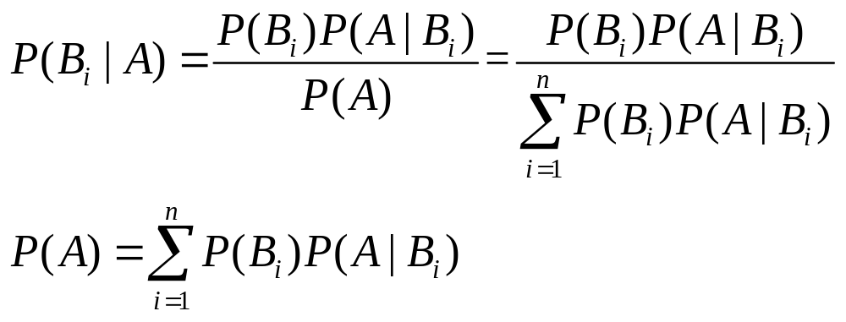
贝叶斯公式
独立互斥且完备的后验事件概率可以由先验事件的概率和相应条件概率决定

Slide 39
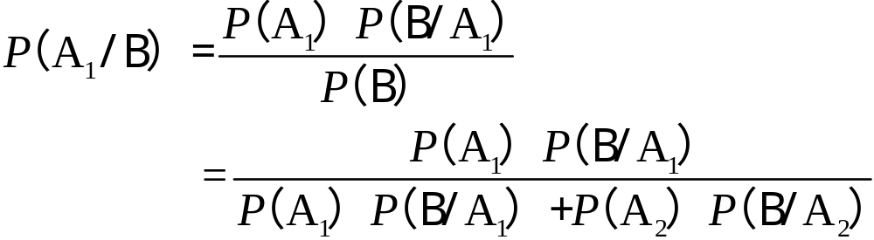
两个事件的贝叶斯定理为：
若A1和 A2 构成互斥和完整的两个事件，A1和 A2
中的一个出现是事件 B
发生的必要条件，那么两个
事件的贝叶斯公式为：

Slide 40
贝叶斯公式计算举例
某电子厂使用的配件由3家元件厂提供，根据既往记录，这三家的次品率分别为0.02,0.01,0.03，提供元件的份额为别为0.15, 0.8, 0.05，假设三家的产品没有明确鉴别标签。
问题1：随机抽取一个元件，求为次品的概率；
问题2：随机抽取一个元件，若已经为次品，分别来自三个厂家的概率分别为？
解答：
记A={元件为次品}，Bi={抽取的元件来自第i家}，i=1,2,3. 则
P(B1) = 0.15, P(B2) = 0.8, P(B3) = 0.05
对问题1， 利用全概率公式可得次品的概率为：

Slide 41
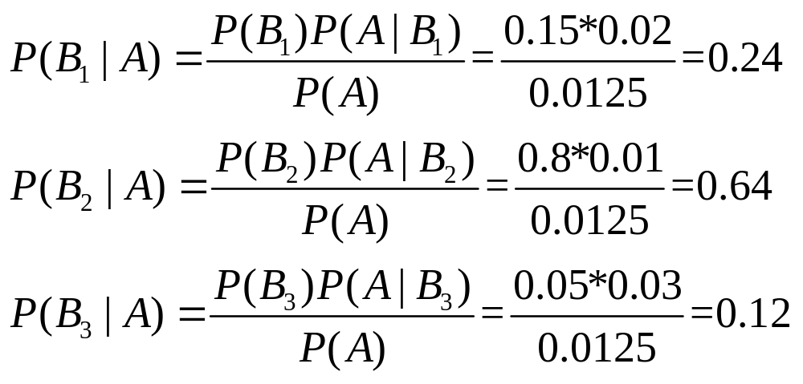
贝叶斯公式计算举例 （续）
对问题2， 由贝叶斯公式可得：
可见，次品来自第2个厂家的可能性最大，来自第3个厂家的可能性最小。

Slide 42
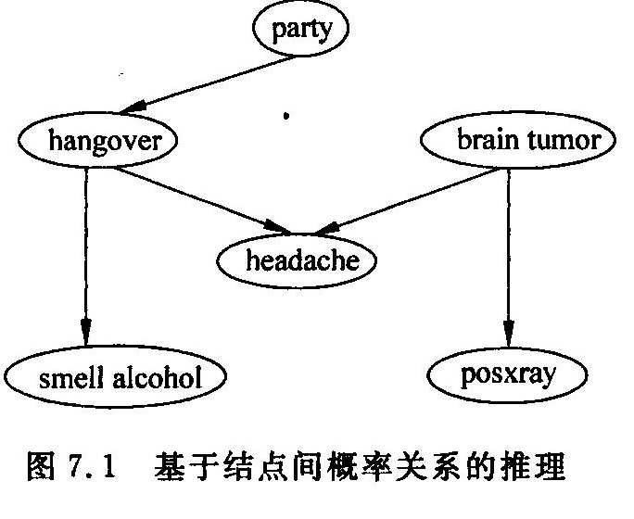
贝叶斯网络的组成和结构
贝叶斯网络
  描述随机变量（事件）之间依赖关系的一种图形模式
  是一种用来进行推理的模型
  网络结构和条件概率表两部分组成
网络结构是一个有向无环图
  结点和有向弧
Notes:
Bayes网络又被称为是信念网络、因果网络，描述随机变量（事件）之间依赖关系的一种图形模式，是一种用来进行推理的模型
贝叶斯网络由网络结构和条件概率表两部分组成
网络结构是一个有向无环图，由节点和有向弧段组成。结点代表一个事件或者随机变量，变量值可以是离散的，也可以是连续的，结点的取值是完备互斥的。结点间的有向弧段代表随机变量间的因果关系，有关系的变量之间有弧段连接，而且弧段是有向的，由因指向果，没有回路。
该图是一个典型的Bayes网。

Slide 43
贝叶斯网络的优越性
对已有的信息要求低，可以进行信息不完全、不确定情况下的推理
具有良好的可理解性和逻辑性
专家知识和试验数据的有效结合相辅相成，忽略次要联系而突出主要矛盾，可以有效避免过学习
推理结果说服力强，贝叶斯网络对先验概率的要求大大降低
Notes:
Bayes网络的优越性主要在于以下方面

Slide 44
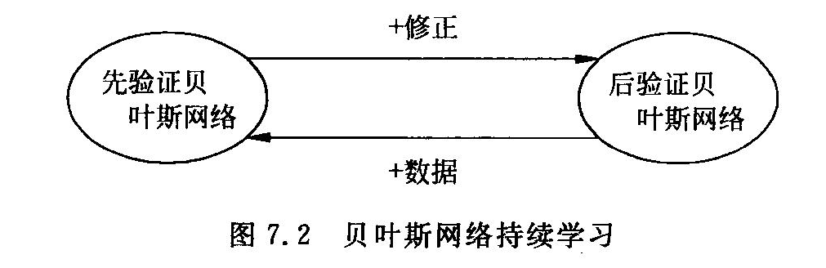
贝叶斯网络的3个主要议题
贝叶斯网络预测
  从起因推测一个结果的推理
贝叶斯网络诊断
  从结果推测一个起因的推理
贝叶斯网络学习
  由先验的Bayes网络得到后验的Bayes网络的过程
Notes:
在Bayes网络能够工作之前，需要对历史数据进行训练，构建网络。Bayes网络的三个主要研究方向
1. 贝叶斯网络预测：从起因推测一个结果的推理，也称为是由顶向下的推理。目的是由原因得到结果
2. 贝叶斯网络诊断：从结果推测一个起因的推理，也称为由低至上的推理
3. 贝叶斯网络学习：由先验的Bayes网络得到后验的Bayes网络的过程。先验的Bayes网络是用户根据先验知识构造的，后验的Bayes网络是有了数据后，对先验的Bayes网络的修正。
Bayes网络的组成是网络结构和条件概率分布表。

Slide 45
贝叶斯网络的预测、诊断和训练算法
概率和条件概率数据
贝叶斯网络的预测算法
贝叶斯网络的诊断算法
贝叶斯网络预测和诊断的综合算法
贝叶斯网络的建立和训练算法
Notes:
从图7.1所示的Bayes网络为例，介绍Bayes网络的预测、诊断和训练。首先假定网络中的概率和条件概率都已经知道，也就是说网络是完备的。

Slide 46
概率和条件概率数据
所有的结点的先验概率或者条件概率
Notes:
首先，我们把各个结点上条件概率给出来。
简写表示Party: PT; hangover:HO; brain tumor: BT; headache: HA; smell alcohol: SA; posxray: PX
两个先验概率表，4个条件概率表

Slide 47
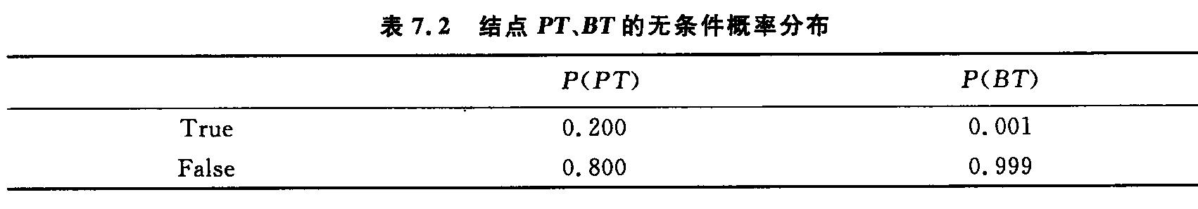
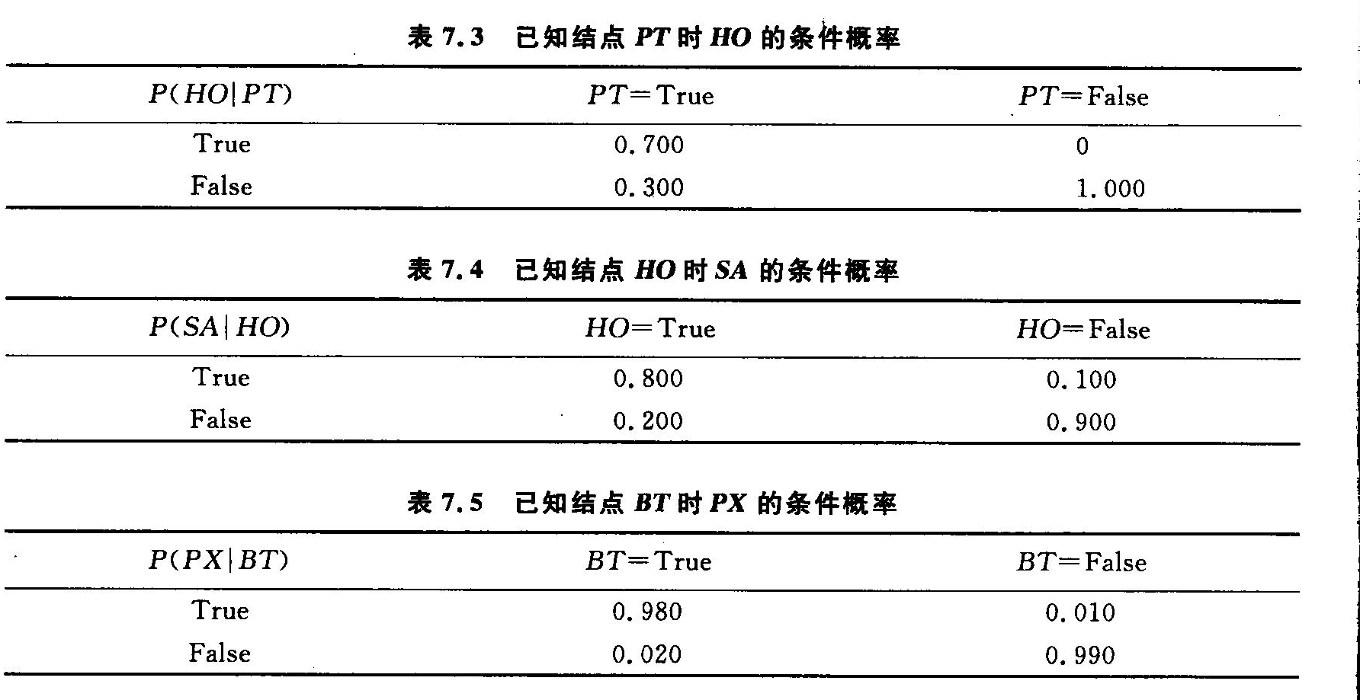
参加晚会和得脑瘤无条件概率
表7.2中：
  第2列：参加晚宴的概率是0.2，不参加晚宴的概率为0.8
  第3列：犯脑瘤的概率是0.001，不犯脑瘤的概率为0.999
  PT：Party, BT: Brain Tumor, HO: Hangover (宿醉),
  SA: Smell Alcohol, PX: Posxray
宿醉的条件概率
有酒精味的条件概率
X光检查呈阳性的条件概率

Slide 48
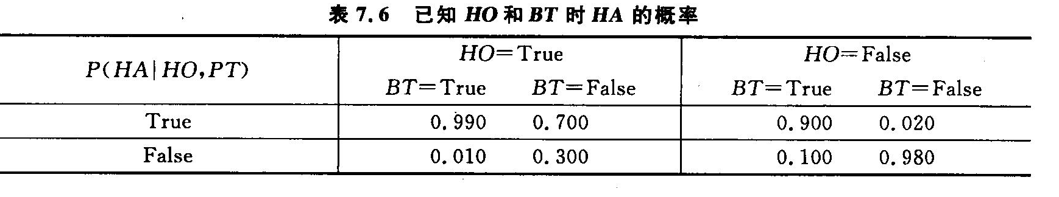
头疼的条件概率
表7.6中：true表示相应事件发生，false表示相应事件不发生
  第2列：
  当有宿醉且有脑瘤的情况下，头疼的概率为0.99，不头疼的概率为0.01
  当有宿醉且没有脑瘤的情况下，头疼的概率为0.7，不头疼的概率为0.3
  第3列：
  当没有宿醉但有脑瘤的情况下，头疼的概率为0.9，不头疼的概率为0.1
  当没有宿醉且没有脑瘤的情况下，头疼的概率为0.02，不头疼的概率为0.98
  具备概率数据和条件概率数据后，下面介绍如果使用贝叶斯网络进行预测。
  为了便于描述，对于任一节点point, P(+point) 表示point发生的概率， P(-point) 表示point不发生的概率

Slide 49
贝叶斯网络的预测算法
例：不知道其他结点发生与否的条件下，计算结点HA的概率
解答：由全概率公式得：
P(+HA) = P(+HO) P(+BT)* 0.99 + P(+HO) P(-BT)* 0.7 +
P(-HO) P(+BT)* 0.9 + P(-HO) P(-BT)* 0.02
=0.116
P(-HA) = 1 - P(+HA) = 0.884
其中， P(+HO) = P(+HO/+PT) P(+PT) + P(+HO/-PT) P(-PT) =0.14, P(-HO) =0.86
例： 计算已知参加晚会的情况下，第二天早晨呼吸有酒精味（SA）的概率
解答： 当PT发生时，HO发生的概率为0.7，即当参加晚会后，宿醉的概率为0.7，不发生的概率为0.3 。 由全概率公式可得：
P(+SA) = P(+HO) P(+SA/+HO) + P(-HO) P(+SA/-HO)
= 0.7*0.8 + 0.3*0.1 =0.59
Notes:
Bayes网络能够在已知某些条件结点的情况下，预测结果结点的概率。约定：对于一个结点Point，P(+Point)表示Point发生的概率，P(-Point)表示不发生的概率。

Slide 50
贝叶斯网络的预测算法
例：计算已知参加晚会情况下，头痛（HA）发生的概率
解答： 由表7.3可知，当PT发生时，HO发生的概率为P(+HO) =0.7，不发生的概率为P(-HO) =0.3。从表7.2可知，BT发生的概率为P(+BT) =0.001，不发生的概率为P(-BT) =0.999
已知HO和BT的条件下，根据HO和BT的四种组合情况（即+HO和+BT， +HO和-BT， -HO和+BT， -HO和-BT ），利用全概率公式可得：
P(+HA) = P(+HO) P(+BT) P(+HA/+HO+BT) + P(+HO) P(-
BT) P(+HA/+HO-BT) + P(-HO) P(+BT) P(+HA/-
HO+BT) + P(-HO) P(-BT) P(+HA/-HO-BT) = 0.496
P(-HA) = 1 - P(+HA) = 0.504
通过比较未知条件下和参加晚会情况，可知参加晚会后头疼的概率大幅增加。
Notes:
Bayes网络能够在已知某些条件结点的情况下，预测结果结点的概率。约定：对于一个结点Point，P(+Point)表示Point发生的概率，P(-Point)表示不发生的概率。

Slide 51
贝叶斯网络的预测算法
输入：给定贝叶斯网络B（包括网络结构m个节点以及某些节点间的连线、原因节点到中间节点的条件概率或联合条件概率），给定若干个原因节点发生与否的事实向量F（或者称为证据向量）；给定待预测的某个节点t。
输出：节点t发生的概率。
（1）把证据向量输入到贝叶斯网络B中；
（2）对于B中的每一个没处理过的节点n，如果它具有发生的事实（证据），则标记它为已经处理过；否则继续下面的步骤；
（3）如果它的所有父节点中有一个没有处理过，则不处理这个节点；否则，继续下面的步骤；
（4）根据节点n的所有父节点的概率以及条件概率或联合条件概率计算节点n的概率分布，并把节点n标记为已处理；
（5）重复步骤（2）-（4）共m次。此时，节点t的概率分布就是它的发生/不发生的概率。算法结束。
Notes:
结合上面给出的例子，下面给出Bayes网络预测算法的步骤；
步骤（5）的作用是使得每个结点都有被计算概率分布的机会。

Slide 52
贝叶斯网络的诊断算法
例：计算已知X光检查呈阳性的情况下，患脑瘤（BT）的概率
解答：根据条件概率公式：P(A/B) = P(B/A)P(B) / P(A)
可得：
P(+BT/+PX) = P(+PX/+BT) P(+BT) / P(+PX)
= 0.98*0.001/0.011 = 0.089
其中， 根据全概率公式，可得：
P(+PX) = P(+PX/+BT) + P(+PX/-BT)= 0.001*0.98+0.999*0.01 = 0.011
也就是说， X光检查呈阳性的情况下，患脑瘤（BT）的概率为0.089。

Slide 53
贝叶斯网络的诊断算法
输入：给定贝叶斯网络B（包括网络结构m个节点以及某些节点间的连线、原因节点到中间节点的条件概率或联合条件概率），给定若干个结果节点发生与否的事实向量F（或者称为证据向量）；给定待诊断的某个节点t。
输出：节点t发生的概率。
（1）把证据向量输入到贝叶斯网络B中；
（2）对于B中的每一个没处理过的节点n，如果它具有发生的事实（证据），则标记它为已经处理过；否则继续下面的步骤；
（3）如果它的所有子节点中有一个没有处理过，则不处理这个节点；否则，继续下面的步骤；
（4） 根据节点n所有子节点的概率以及条件概率或联合条件概率，根据条件概率公式，计算节点n的概率分布，并把节点n标记为已处理；
（5）重复步骤（2）-（4）共m次。此时，原因节点t的概率分布就是它的发生/不发生的概率。算法结束。
Notes:
Bayes网络的诊断算法

Slide 54
贝叶斯网络预测和诊断的综合算法
利用贝叶斯网络进行单纯的预测或进行单纯的诊断的情况时比较少的，一般情况下，需要综合使用预测和诊断的功能
综合使用预测和诊断的功能时，预测和诊断的使用没有先后顺序
把已知发生/不发生事件作为证据，向整个网络扩散
通过证据，可以把网络的规模逐渐减小，以获得需要节点的概率信息

Slide 55
贝叶斯网络预测和诊断的综合算法
例：计算已知参加晚会PT并且第二天早上呼吸有酒精味SA 情况下，宿醉HO的发生概率
答案： 已知参与晚会，则宿醉的概率为0.7.不发生的概率为0.3. 根据全概率公式, 可得
P(+SA) = P(+SA/+HO) P(+HO) + P(+SA/-HO) P(-HO)
=0.8*0.7 + 0.1*0.3 = 0.59
则知道参加晚会的情况下，有酒精味发生概率，进而根据条件概率公式：
P(+HO/+SA) =[P(+SA/+HO)* P(+HO)] / P(+SA) = 0.8*0.7/0.59 = 0.949
因此，已知参加晚会并且第二天早上呼吸有酒精味情绪下，宿醉的发生概率为0.949

Slide 56
贝叶斯网络的建立和训练算法
首先要把实际问题的事件抽象为节点
建立两个或多个结点之间的连线。有明确的因果关系或相关关系的节点之间可以建立连线，否则尽量不建立连线
要建立两个结点连线的同时，必须要防止环的出现
Notes:
前面的预测和诊断的前提是建立好了Bayes网络，有了结点和连线，而且有了条件概率表。那么，Bayes网络是如何建立起来的呢？
1. 要建立Bayes网络，首先要把实际问题的事件抽象为节点。这些结点必须有明确的意义，至少有两种状态，是或者非，或者是多个状态，并且这些状态在概率意义上是完备和互斥的。前面例子中的结点均只有两种状态，真或者假。
2. 建立网络的第二步，就是要建立两个或多个节点之间的连线。有明确的因果关系或相关关系的节点之间可以建立连线，否则尽量不建立连线。防止网络过于复杂。确定两个结点之间是否有连线，除了通过经验判断之外，还可以用数据相关分析的方法，需要阅读相关的文献，才能掌握连线的技巧。
3. 要建立两个结点连线的同时，必须要防止环的出现，为什么？因为Bayes网络是无回路的

Slide 57
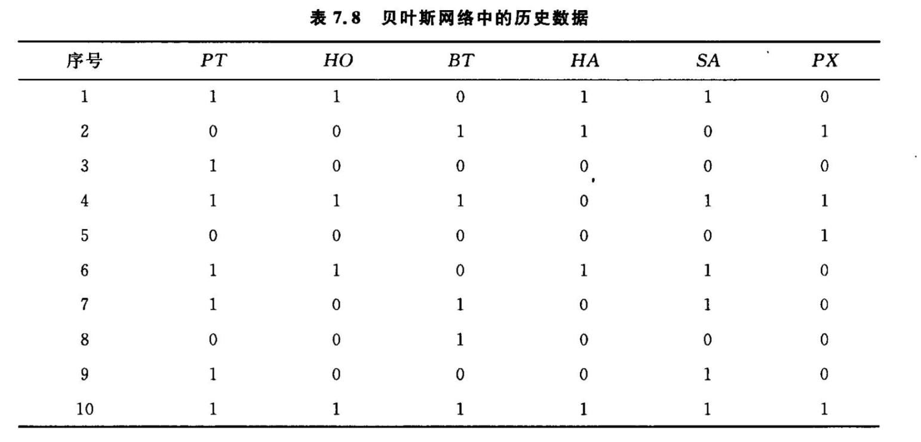
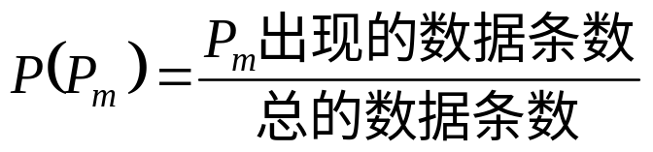
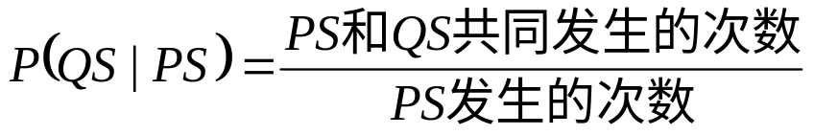
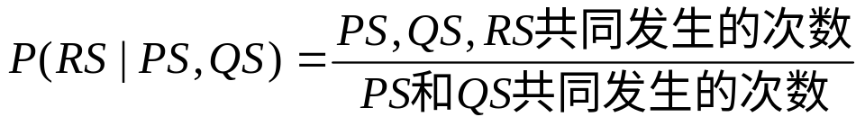
贝叶斯网络的建立和训练算法
事件的概率：
事件条件概率：
事件的联合条件概率：
例如，+HO, +BT发生了2次，而+HO, +BT, +HA发生了1次，则 P(+HA/ +HO, +BT) = ½ = 0.5
Notes:
扫描7.8
结点的概率分布和结点间的条件概率分布可以由专家经验给出，也可以由对历史数据的训练来获得。Bayes网络的训练方式比较简单，给出了一个例子，表7.8给出了一些数据，由这些数据来构造网络的概率。
1. 用统计的方式来得到任意结点的概率分布。假设结点P有m个状态P1,…,Pm，则事件Pm发生的概率为
2. 事件的条件概率：如果PS表示结点P的一个状态，QS表示结点Q的一个状态，则PS发生时QS发生的概率为
3. 事件的联合条件概率：同理可以计算多个结点间的联合条件分布。假设RS为R结点的一个状态，则PS和QS发生时，RS的概率为
验证概率

